Slide 1
Recuperação Inteligente de Informação
Sistemas de RI na Web

Slide 2
Roteiro
Introdução
Engenhos de Busca na Web
Arquitetura
PageRank
Surfaceweb
DeepWeb
Conclusão

Slide 3
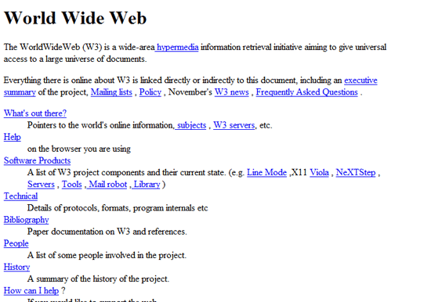
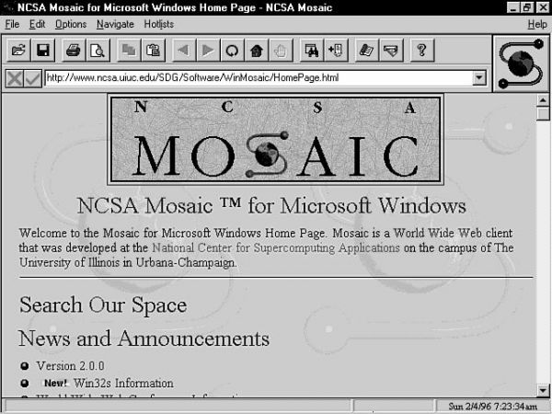
Evolução da Web
1969 - ARPANET (Telnet, FTP, e-mail, ...)
1989 – Nasce a Web (Tim Berners-Lee)
1990...
1º Browser
HTTP
HTML

Slide 4
Web
Pode ser vista como uma imensa base de dados
Não estruturada e ubíqua
Dados do site Internet Live Stats em 21/08/2019
Número de usuário no mundo = 4.314.320.884
Número de Websites = 1.708.870.898
Tráfego da Internet = 4.024.044.394 GB
E muito mais...
https://www.internetlivestats.com/

Slide 5
Sistemas Web
Esses cenário demanda ferramentas para
Gerenciar esse repositório
Filtrar informações
Buscar informação disponível
Engenhos de busca
Diretórios de Sites
Exploração de Hyperlinks

Slide 6
Maior e mais usado engenho de busca na Web
Dados do Internet Live Stats em 21/08/2019
Usuário ativos no Google+ = 734.860.549
Buscas nessa data = 3.971.419.639
Dados do site Impacta.com.br de 2016
Para cada busca, o Google analisa até 200 fatores diferentes para entregar o melhor ranking
Em um tempo médio de 1/8 de segundo
https://www.impacta.com.br/blog/2016/03/28/9-fatos-que-mostram-o-tamanho-das-buscas-no-google/

Slide 7
Segundo o site HESHMore em 06/06/2017
Google processa em torno de 20 petabytes de dados por dia
1 Petabyte(PB) = 1024 Terabytes(TB)
https://www.heshmore.com/how-much-data-does-google-handle/
Curiosidade – impacto do Google na Internet
Em 2013, quando o site ficou fora do ar por 5 minutos, o tráfego global na Internet caiu 40%
https://www.impacta.com.br/blog/2016/03/28/9-fatos-que-mostram-o-tamanho-das-buscas-no-google/

Slide 8
Dados no site YouTube para a imprensa
1,9 bilhão de usuários (quase 1/3 da Internet)
80 idiomas diferentes
Canais faturam alto
https://www.youtube.com/intl/pt-BR/yt/about/press/
Brasil é o 2º. país no mundo em uso do YouTube
Acessado por 95% população brasileira online
https://www.tecmundo.com.br/internet/119776-youtube-insights-brasil.htm

Slide 9
Maior rede social do mundo
Mais de 2 bilhões de usuários
Nos EUA, só perde para YouTube
https://sproutsocial.com/insights/facebook-stats-for-marketers/
22% da população mundial usa o Facebook
Statista, 2016
Em 2016, Brasil era o 3º país em número de usuário
http://www.allanperon.com.br/facebook-marketing/

Slide 10
O Facebook é a principal rede utilizada pelas empresas brasileiras (97,6%)
Seguido pelo Instagram (63,3%)
Social Media Trends, 2017
Dados oriundos de
https://inteligencia.rockcontent.com/estatisticas-de-redes-sociais/

Slide 11
Desafios da Web
Gigantesco banco de dados com estrutura indefinida
Dados voláteis
Mudam muito rápido
Formatos variados
Multimídia, linguagem
Acesso aos conteúdos produzidos em redes sociais
Páginas estáticas e dinâmicas
Informações redundantes e não estruturadas

Slide 12
Engenhos de Busca na Web

Slide 13
Breve Histórico Evolução dos Engenhos de busca
1990 – Archie
indexava os diretórios
1993 - W3Catalog
indexava o conteúdos das páginas
coleta manual
1993 – Wandex
Primeiro Web crawler

Slide 14
Breve Histórico Evolução dos engenhos de busca
1994 – WebCrawler
Primeiro full text
Depois...
AltaVista, Yahoo!
No Brasil: Cadê, Radix
1998 – Google
PageRank

Slide 15
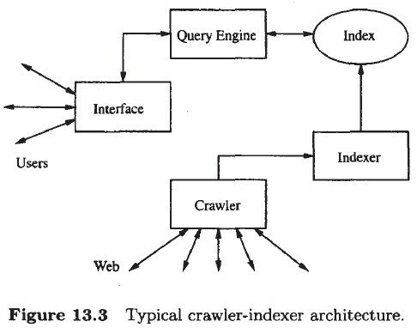
Arquitetura simplificada de Engenhos de Busca na Web
Desculpem... perdi a referência bibliográfica desta figura...

Slide 16
Figura mais conhecida ☺
Engenho de Busca
Usuário
Servidor de Consultas
2
Consulta
1
Recuperador
Browser
Resposta
4
3
Ordenador
Base de
Índices
Motor de
Indexação
Indexador
Crawler
Representação dos Docs
Docs
Pré-Processador
Web
Aquisição

Slide 17
Web Crawlers
Spider, bot, wanderer
Programas que navegam pela Internet de forma sistemática e automatizada
Enviam requisições servidores Web remotos
Buscam páginas para serem indexadas
Copiam as páginas visitadas para posterior processamento
Indexação

Slide 18
Web Crawlers
Obedecem a políticas de busca preestabelecidas
Política de Seleção
Decide quais as páginas terão download realizado
Política de Revisitação
Decide quando verificar se mudanças ocorreram nas páginas já visitadas
Política de Cordialidade
Deve-se evitar o overloading de websites
Política de Paralelização
Coordena web crawlers distribuídos

Slide 19
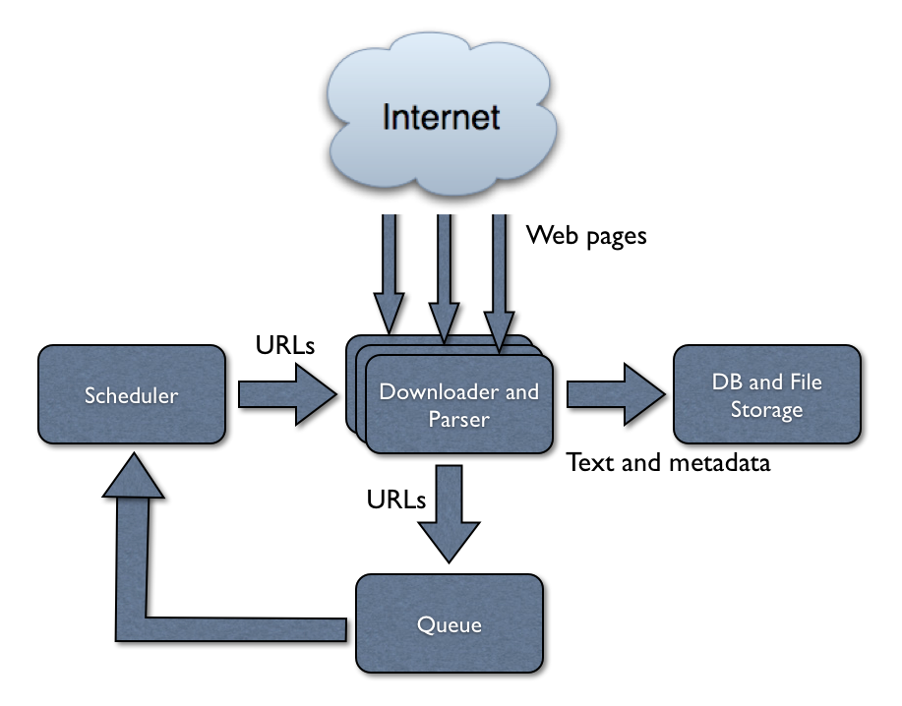
Web Crawlers

Slide 20
Indexação
Indexer
Cada página baixada é processada localmente
A informação indexada é salva e a página pode ser descartada
Obs: alguns sites de busca mantêm cópias locais das páginas mais populares

Slide 21
Indexação
Indexer
Processamento de Texto
Aula 2
Pode incluir reconhecimento de idioma, análise da estrutura do documento, ...
Indexação
Criação da base de índices invertidos
Indexação full-text
Indexação com Metadados (tags)

Slide 22
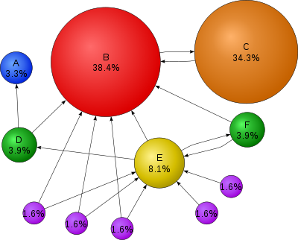
Voltando ao Google... Page Rank
Algoritmo que atribui pesos a páginas Web hiperligadas
Mede a importância das páginas indexadas

Slide 23
Page Rank
O nome “PageRank” é uma marca comercial da Google
A patente é atribuída à Universidade de Stanford (Larry Page)
Google tem direitos sobre a licença exclusiva da patente
Comprada pelo equivalente a US$ 336 milhões em ações em 2005

Slide 24
Page Rank
Mede a importância de uma página (authority) a partir da quantidade e qualidade das páginas que apontam para ela
Uma página Web é importante quando é apontada por outras páginas importantes
Cada link entre páginas é como um voto
Se há um link da página A para a B, então B recebe um voto
Votos dados por páginas importantes pesam mais

Slide 25
Google – How search works
Ver vídeo no YouTube - rapidinho ☺
http://www.youtube.com/watch?v=BNHR6IQJGZs

Slide 26
Surface e Deep Web

Slide 27
SurfaceWeb
Subconjunto da Web cujo conteúdo pode ser indexado por motores de busca convencionais
Nem todo recurso está ao alcance dos Web crawlers, seja devido
ao protocolo robots.txt
por ser gerado dinamicamente
restrição por senha
entre outros

Slide 28
robots.txt
Robots Exclusion Protocol
Protocolo criado em 1994 para orientar crawlers em sua navegação num determinado website
É uma convenção
um arquivo robots.txt localizado no diretório raiz de um domínio representa um pedido a determinados bots para que ignorem algum recursos
seja por privacidade ou para que o website obtenha uma classificação mais precisa.

Slide 29
Deepweb
Subconjunto da Web que não faz parte da Surfaceweb
Motores de busca tradicionais não conseguem enxergar esse conteúdo
que, em sua maioria, é criado dinamicamente como resultado de uma query.
Entre outras causas
más práticas também podem tornar um site invisível

Slide 30
DeepWeb
Em 2001, quando a Internet era composta de aproximadamente 3M de domínios
a estimativa era de que a DeepWeb era entre 400 e 500 vezes maior do que a SurfaceWeb
Isso motivou empresas e pesquisadores a tentar criar formas de navegar naquele enorme oceano
e trazer o que é relevante à superfície.

Slide 31
Sitemap
Protocolo usado pelo administrador de um Website para informar a motores de busca todas as URLs disponíveis no domínio
como também a importância relativa entre essas URLs.
Dessa maneira, podem ser incluídas URLs contendo queries relevantes
para que seu conteúdo seja indexado e se torne
Criado pela Google em 2005.

Slide 32
Explorando a DeepWeb
A melhor maneira automatizada de navegar na DeepWeb ainda é matéria de pesquisa
A principal questão é como gerar queries relevantes para os diversos tipos de formulários e dados (textuais ou orientados a entidade)
O principal objetivo da geração automática de queries é minimizar a quantidade de URLs e maximizar o conteúdo recuperado

Slide 33
O Deepweb Crawler da Google
Outra maneira de incorporar conteúdo relevante ao índice da Google.
Mesmo com Sitemap, ainda há muito que se pode aproveitar da DeepWeb.
O módulo cobre 1.000 das 35.000 pesquisas por segundo
Porém o volume inexplorado ainda é muito grande.

Slide 34
The Onion Router (Tor)
Software que provê anonimato na Internet
Foi criado com o intuito de proteger a privacidade
Redireciona o tráfego para uma rede voluntária espalhada pelo mundo
para mascarar a posição de um determinado usuário

Slide 35
The Onion Router (Tor)
As mensagens são criptografadas inúmeras vezes, em cada ponto da rede
Cada membro da rede (onion router) decifra apenas uma camada para obter as instruções de roteamento
A seguir envia o restante do pacote para o próximo membro da rede.

Slide 36
The Onion Router (Tor)
Pode ser usado também por servidores
Servidores que só se comunicam através de Tor são denominados serviços escondidos
Serviços e websites que utilizam Tor não podem ser indexados por motores de busca
Infelizmente, é amplamente utilizado por criminosos de toda sorte

Slide 37
Desafios
Mapear e indexar toda a Web
SEO: Search Engine Optimization
Rastrear e indexar aplicações Web 2.0
Making AJAX Applications Crawlable
http://code.google.com/intl/pt-BR/web/ajaxcrawling/index.html

Slide 38
Próxima aula
Mineração de Texto

